Slide 1
অনেক
শুভেচ্ছা

Slide 2
পরিচিতি
শাহরিণা বিণ সুইটি
সহকারি শিক্ষক
৩৯ নং চরমোনাই মাদ্রাসা সরকারি প্রাথমিক বিদ্যালয়
বরিশাল সদর, বরশাল।
বিষয়: প্রাথমিক গণিত
শ্রেণি: প্রথম
পাঠ: ৫
বিষয়বস্তু: শূণ্য: ০

Slide 3
শিখনফল
৪.২.২ শূণ্য (০) সংখ্যা প্রতীকটি শনাক্ত করতে পারবে ।

Slide 4
আজ আমরা পড়ব
শুন্য (0)

Slide 5
এসো গণনা করি ।
এখানে কতগুলো বল আছে ?
৩টি
২টি
১টি
০
এই সংখ্যাটি কত ?
আমরা এটিকে কী বলি ?
এই সংখ্যাকে আমরা শূণ্য বলি
এবং লিখি ০
এখন কতগুলো বল আছে ?
আর কয়টি বল আছে ?

Slide 6
এসো গণনা করি ও সংখ্যা পড়ি
৫
৪
৩
এই সংখ্যাকে আমরা শূণ্য বলি
২
১
০

Slide 7
এসো গণনা করি ও সংখ্যা পড়ি
এই সংখ্যাকে আমরা শূণ্য বলি
৩
২
১
০

Slide 8
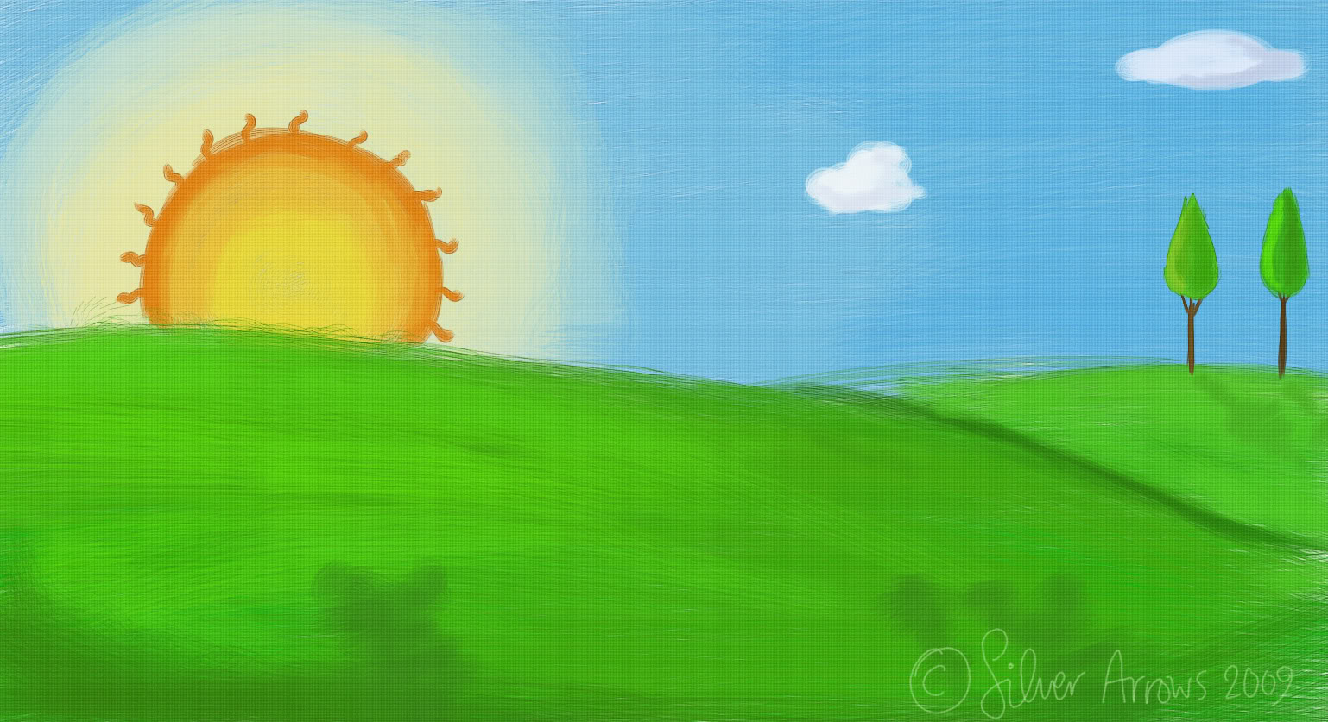
শূণ্য (0) লিখি

Slide 9
ছবি গণনা করি ও ছবির সাথে সংখ্যার মিল করি
মূল্যায়ন
১
৬
০
২
৫

Slide 10
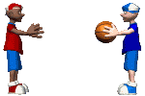
ধন্যবাদ

